Slide 1
博多高校 土曜講座 WEBページとプログラム
■WEBページを作成し、WEBページに配置された写真や文字などのレイアウト要素を
プログラムで操作するページを作ります。
■HTMLを作る。
最初にシンプルなHTMLページを作成します。
HTML ： Hyper Text Markup Language
■タグ
文字をレイアウトするために書く文字列をタグと呼びます。いろいろなタグがあります が、最初は、次に書かれている必要な物だけを覚えます。
タグは、基本的に、開始と終了があります。いくつかは、終わりのタグがありません。
タグ | 意味
<!DOCTYPE html> | HTML5という最新の決まりを使うときに、最初に書きます。
<html> | HTMLという言葉を使って書くことを表します。
<head> | WEBページの文字以外のデザインやプログラムを書く部分を表します。
<meta charset=“UTF-8”> | 文字コードがUTF-8であることを表します。
<title> | ブラウザのタイトルに表示される文字を書くのに使います。
<style> | HTMLのデザインを書くのに使用します。
<script> | HTMLにプログラムを埋め込むのに使います。
<img src=“xxx.jpg” > | WEBページに画面を埋め込むのに使用します。
■CSS
WEBページのデザインを行う仕組みになります。
CSS:Cascading Style Sheet
設定項目を属性（Attribute）と設定値を「：」（コロン）と「；」（セミコロン）で区切りながら記述します。
属性名 | 意味
background-color | 背景色
border | 枠線。線の種類、太さ、色を指定する
width | 要素の横のサイズ。必ず単位を指定します。
height | 要素の縦のサイズ。必ず単位を指定します。

Slide 2
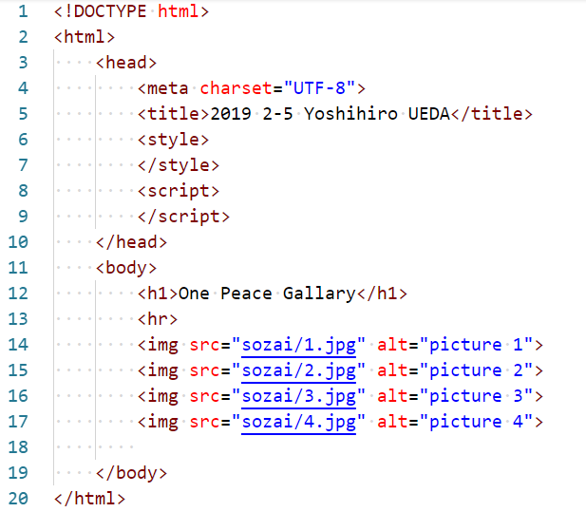
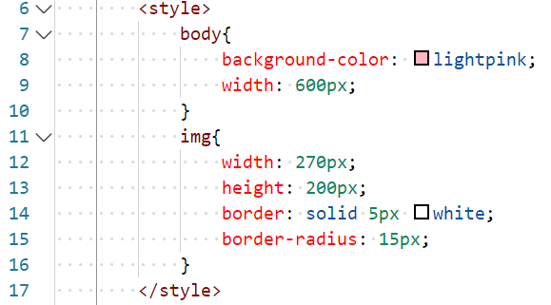
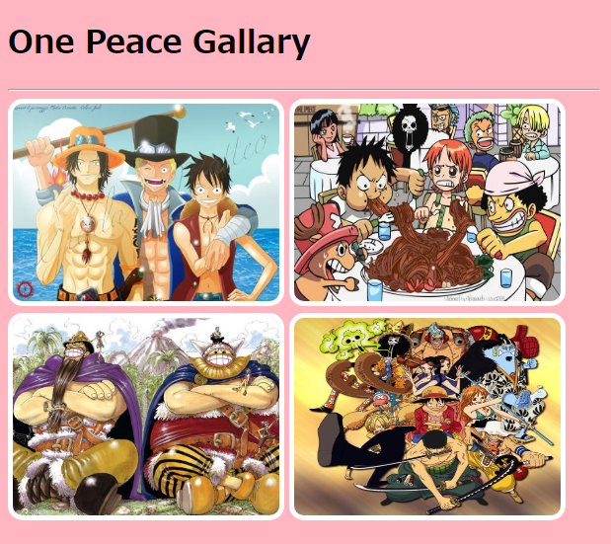
実習 最初のWEBページを作る
■次のWEBページを作ろう
【挿入する画像】
sozai/1.jpg sozai/2.jpg sozai/3.jpg sozai/4.jpg
■デザインを設定する

Slide 3
博多高校 土曜講座 WEBページとプログラミング
■セクショニング・タグ
WEBの画面は、全体で次のセクションに分かれます。
<header> 画面上部に固定されるタイトルになります。
<nav> 画面のヘッダーの下や、右側に配置され、全体のメニューになります。
<section> コンテンツのひとまとまりとなります。
メニューから選択されたときには、このまとまりで画面を切り替わります。
<footer> 画面下部に配置され、著作権、作った人などを表示するエリアになります。
■画面の構成
常に表示される ・・・<header><nav><footer>
場合によって異なる・<section>
■イベント処理
WEBブラウザで発生する処理には、クリック、ダブルクリック、ページを読み込んだ
など様々なものがある。
イベントはタグなどの要素に、起きた変化に対して、何をするかを書く。この時、何が起きたかというトリガーをイベントハンドラという。イベントハンドラの代表的なものについては、下記表を参照。
■イベントハンドラに書く処理
イベントハンドラには、JavaScriptの関数を書く。
関数は、functionnname( parameters) の形で指定して、使用する。
関数の定義は、<script> ～ </script>の間に、下記のように記述する。
function name（ parameter,… ） ｛
処理命令の並び
}
（例）最初に書く関数宣言（初めにココだけ書いて、動くことを確認します）
function navIdOnePeace(){
window.alert( "oK");
}
※関数の注意点
大文字と小文字は違う文字として扱われる。
先頭文字は、数字や記号は使えない。
イベントハンドラ名 | イベントの概要
onclock | クリックされたときに実行する
onDblClick | ダブルクリックされたときに実行する
onKeyPress | キーが押されたときに実行する
onMouseDown | マウスが押されたときに実行する

Slide 4
博多高校 土曜講座 WEBページのアクセス
■セレクタ
WEBページのデザインを決定するには、様々なタグで要素を指定することになる。
要素を指定するのに、タグだけで自由に指定をすることは難しい。
HTMLファイルの中に1か所だけに名前を付けるためにはIDという属性を使用する
HTMLファイルの複数箇所を指定するのに使用するには、Classという属性を使用する
タグの名前、IDで付ける名前、Classで付ける名前をまとめて、セレクタという
IDでつけられた名前は先頭に「#」を、classでつけれらた名前には「.」を付ける。
例）
<タグ ID=“ID名” class=“class名” > ～ </タグ>
■セレクタとデザイン
<style> ～ </style>の間には、CSSという書き方に従って、デザインを記述する。
デザインの書き方は、次の通り。
セレクタ ｛
プロパティ名 ： 値；
｝
例）
セレクタ：「H1」タグ、背景色を「赤」にデザインする。
H1 ｛
background-color : red;
}
■プログラムによるデザイン変更
プログラムで、デザイン変更を行う場合には、セレクタで要素を取出し、その要素に
対して設定を行う。このため、デザイン変更の対象となるものについてはID属性を付
ルことが必要。
例）
let item = document.getElementById( IDセレクタ名 );
item. Style.プロパティ = 設定値 ；
プロパティは、CSSのデザイン項目
設定値は、プロパティ名に応じて変わる
プロパティ： displapy
設定値： block（表示）
none（非表示）

